Slide 1

第四章 HTTP
主讲教师 魏凯

Slide 2
本章重点
1. HTTP消息结构
2. 请求方法
3. 响应头信息
4. 状态码
5. content-type

Slide 3
一、HTTP概述
1. HTTP 简介
HTTP协议是Hyper Text Transfer Protocol（超文本传输协议）的缩写,是用于从万维网（WWW:World Wide Web ）服务器传输超文本到本地浏览器的传送协议。
HTTP是一个基于TCP/IP通信协议来传递数据。

Slide 4
一、HTTP概述
2. HTTP 工作原理
HTTP协议工作于客户端-服务端架构上。浏览器作为HTTP客户端通过URL向HTTP服务端即WEB服务器发送所有请求。
Web服务器有：Apache服务器，IIS服务器（Internet Information Services）等。
Web服务器根据接收到的请求后，向客户端发送响应信息。
HTTP默认端口号为80，但是你也可以改为8080或者其他端口。

Slide 5
一、HTTP概述
2. HTTP 工作原理
HTTP是无连接：无连接的含义是限制每次连接只处理一个请求。服务器处理完客户的请求，并收到客户的应答后，即断开连接。采用这种方式可以节省传输时间。
HTTP是媒体独立的：这意味着，只要客户端和服务器知道如何处理的数据内容，任何类型的数据都可以通过HTTP发送。客户端以及服务器指定使用适合的MIME-type内容类型。
HTTP是无状态：HTTP协议是无状态协议。无状态是指协议对于事务处理没有记忆能力。缺少状态意味着如果后续处理需要前面的信息，则它必须重传，这样可能导致每次连接传送的数据量增大。另一方面，在服务器不需要先前信息时它的应答就较快。

Slide 6
一、HTTP概述
3. MIME Type
资源的媒体类型。MIME Type 不是个人指定的，是经过互联网（IETF）组织协商，以 RFC（是一系列以编号排定的文件，几乎所有的互联网标准都有收录在其中） 的形式作为建议的标准发布在网上的。
媒体类型通常通过 HTTP 协议，由 Web 服务器告知浏览器的，更准确地说，是通过 Content-Type 来表示的。例如：Content-Type：text/HTML。

Slide 7
二、HTTP 消息结构
HTTP是基于客户端/服务端（C/S）的架构模型，通过一个可靠的链接来交换信息，是一个无状态的请求/响应协议。
一个HTTP“客户端”是一个应用程序（Web浏览器或其他任何客户端），通过连接到服务器达到向服务器发送一个或多个HTTP的请求的目的。
一个HTTP"服务器"同样也是一个应用程序（通常是一个Web服务，如Apache Web服务器或IIS服务器等），通过接收客户端的请求并向客户端发送HTTP响应数据。

Slide 8
二、HTTP 消息结构
HTTP使用统一资源标识符（Uniform Resource Identifiers, URI）来传输数据和建立连接。
一旦建立连接后，数据消息就通过类似Internet邮件所使用的格式[RFC5322]和多用途Internet邮件扩展（MIME）[RFC2045]来传送。

Slide 9
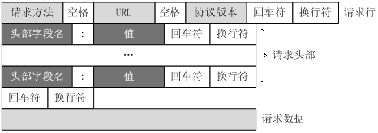
二、HTTP 消息结构
1.客户端请求消息
客户端发送一个HTTP请求到服务器的请求消息包括以下格式：请求行（request line）、请求头部（header）、空行和请求数据四个部分组成，下图给出了请求报文的一般格式。

Slide 10
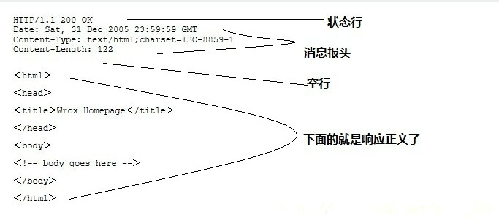
二、HTTP 消息结构
2.服务器响应消息
HTTP响应也由四个部分组成，分别是：状态行、消息报头、空行和响应正文。

Slide 11
二、HTTP 消息结构
2.服务器响应消息
HTTP 协议中共定义了八种方法或者叫“动作”来表明对 Request-URI 指定的资源的不同操作方式：
OPTIONS：返回服务器针对特定资源所支持的HTTP请求方法。也可以利用向Web服务器发送'*'的请求来测试服务器的功能性。
HEAD：向服务器索要与GET请求相一致的响应，只不过响应体将不会被返回。这一方法可以在不必传输整个响应内容的情况下，就可以获取包含在响应消息头中的元信息。
GET：向特定的资源发出请求。

Slide 12
二、HTTP 消息结构
2.服务器响应消息
POST：向指定资源提交数据进行处理请求（例如提交表单或者上传文件）。数据被包含在请求体中。POST请求可能会导致新的资源的创建和/或已有资源的修改。
PUT：向指定资源位置上传其最新内容。
DELETE：请求服务器删除 Request-URI 所标识的资源。
TRACE：回显服务器收到的请求，主要用于测试或诊断。
CONNECT：HTTP/1.1 协议中预留给能够将连接改为管道方式的代理服务器。
虽然 HTTP 的请求方式有 8 种，但是我们在实际应用中常用的也就是 get 和 post，其他请求方式也都可以通过这两种方式间接的来实现。

Slide 13
三、请求方法
序号 | 方法 | 描述
1 | GET | 请求指定的页面信息，并返回实体主体。
2 | HEAD | 类似于 GET 请求，只不过返回的响应中没有具体的内容，用于获取报头
3 | POST | 向指定资源提交数据进行处理请求（例如提交表单或者上传文件）。数据被包含在请求体中。POST 请求可能会导致新的资源的建立和/或已有资源的修改。
4 | PUT | 从客户端向服务器传送的数据取代指定的文档的内容。
5 | DELETE | 请求服务器删除指定的页面。
6 | CONNECT | HTTP/1.1 协议中预留给能够将连接改为管道方式的代理服务器。
7 | OPTIONS | 允许客户端查看服务器的性能。
8 | TRACE | 回显服务器收到的请求，主要用于测试或诊断。
9 | PATCH | 是对 PUT 方法的补充，用来对已知资源进行局部更新 。

Slide 14
四、响应头信息
应答头 | 说明
Allow | 服务器支持哪些请求方法（如GET、POST等）。
Content-Encoding | 文档的编码（Encode）方法。只有在解码之后才可以得到Content-Type头指定的内容类型。利用gzip压缩文档能够显著地减少HTML文档的下载时间。Java的GZIPOutputStream可以很方便地进行gzip压缩，但只有Unix上的Netscape和Windows上的IE 4、IE 5才支持它。因此，Servlet应该通过查看Accept-Encoding头（即request.getHeader("Accept-Encoding")）检查浏览器是否支持gzip，为支持gzip的浏览器返回经gzip压缩的HTML页面，为其他浏览器返回普通页面。
Content-Length | 表示内容长度。只有当浏览器使用持久HTTP连接时才需要这个数据。如果你想要利用持久连接的优势，可以把输出文档写入 ByteArrayOutputStream，完成后查看其大小，然后把该值放入Content-Length头，最后通过byteArrayStream.writeTo(response.getOutputStream()发送内容。
Content-Type | 表示后面的文档属于什么MIME类型。Servlet默认为text/plain，但通常需要显式地指定为text/html。由于经常要设置Content-Type，因此HttpServletResponse提供了一个专用的方法setContentType。
Date | 当前的GMT时间。你可以用setDateHeader来设置这个头以避免转换时间格式的麻烦。
Location | 表示客户应当到哪里去提取文档。Location通常不是直接设置的，而是通过HttpServletResponse的sendRedirect方法，该方法同时设置状态代码为302。
Server | 服务器名字。Servlet一般不设置这个值，而是由Web服务器自己设置。
Set-Cookie | 设置和页面关联的Cookie。Servlet不应使用response.setHeader("Set-Cookie", ...)，而是应使用HttpServletResponse提供的专用方法addCookie。

Slide 15
五、HTTP状态码
当浏览者访问一个网页时，浏览者的浏览器会向网页所在服务器发出请求。当浏览器接收并显示网页前，此网页所在的服务器会返回一个包含HTTP状态码的信息头（server header）用以响应浏览器的请求。
200 - 请求成功
301 - 资源（网页等）被永久转移到其它URL
404 - 请求的资源（网页等）不存在
500 - 内部服务器错误

Slide 16
五、HTTP状态码
1. HTTP状态码分类
HTTP状态码由三个十进制数字组成，第一个十进制数字定义了状态码的类型，后两个数字没有分类的作用。
分类 | 分类描述
1** | 信息，服务器收到请求，需要请求者继续执行操作
2** | 成功，操作被成功接收并处理
3** | 重定向，需要进一步的操作以完成请求
4** | 客户端错误，请求包含语法错误或无法完成请求
5** | 服务器错误，服务器在处理请求的过程中发生了错误

Slide 17
五、HTTP状态码
2. HTTP状态码列表
状态码 | 状态码英文名称 | 中文描述
200 | OK | 请求成功。一般用于GET与POST请求

Slide 18
六、HTTP状态码
Content-Type（内容类型），一般是指网页中存在的 Content-Type，用于定义网络文件的类型和网页的编码，决定浏览器将以什么形式、什么编码读取这个文件，这就是经常看到一些 网页点击的结果却是下载一个文件或一张图片的原因。
Content-Type 标头告诉客户端实际返回的内容的内容类型。
语法格式：
Content-Type: text/html; charset=utf-8
Content-Type: multipart/form-data; boundary=something

Slide 19
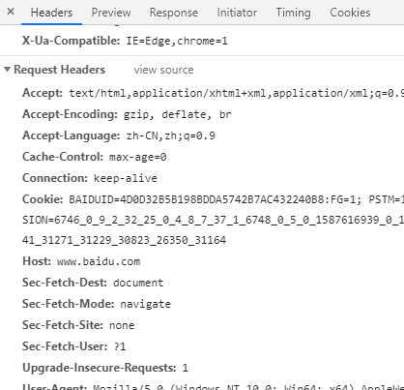
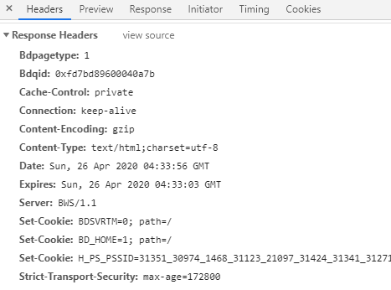
六、HTTP状态码

